Slide 1
ГУЗ «Нерчинско-заводская Центральная районная больница»
И.о.главного врача
Доманецкая Марина Викторовна

Slide 2
Наш адрес:
674370, Нерчинско-Заводский район, село Нерчинский Завод, улица Красноармейская 64

Slide 3
Контактные данные:
И.о. главного врача – Доманецкая Марина Викторовна
Зам.главного врача – Щеголева Зинаида Алексеевна
Ведущий специалист по кадрам – Носкова Ольга Витальевна
Телефон/факс - 8 -(30248) - 4-15-30

Slide 4
Адрес электронной почты
nerchinskiy.zavod@mail.ru
Наш сайт:
nerzavodcrb.com

Slide 5
ГУЗ «Нерчинско - Заводская ЦРБ» предлагает вакансии:
Врач терапевт участковый - 1
Врач педиатр участковый - 2
Врач психиатр – нарколог - 1
Врач анестезиолог-реаниматолог - 1
Врач акушер-гинеколог- 1
Врач офтальмолог- 1

Slide 6
График работы:
Поликлиника – часы работы с 8-00 до
16- 00, перерыв на обед с 12-00 до 13-00
Терапевтическое, хирургическое, гинекологическое, родильное, детское отделения, отделение СМП - круглосуточно

Slide 7
Заработная плата
Оклад
Компенсационные выплаты
Стимулирующие выплаты
Размер заработной платы по итогам собеседования!

Slide 8
Меры социальной поддержки
Предоставление жилья.
Предоставление мест в детских дошкольных учреждениях.
Заключив трудовой договор с нами вы имеете право получить единовременную компенсационную выплату в размере одного миллиона рублей.

Slide 9
У нас для вас:
Перспективы карьерного роста
Возможность повышения профессиональной квалификации каждые 5 лет, за счет мед. учреждения.
Посещение краевых семинаров и конференций.
Дружный коллектив!

Slide 10
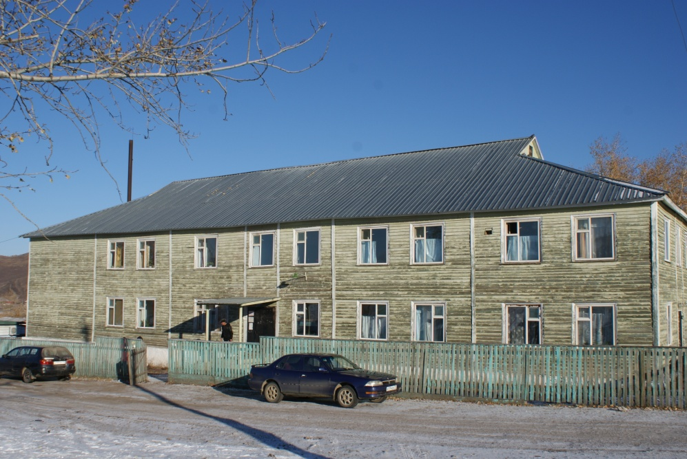
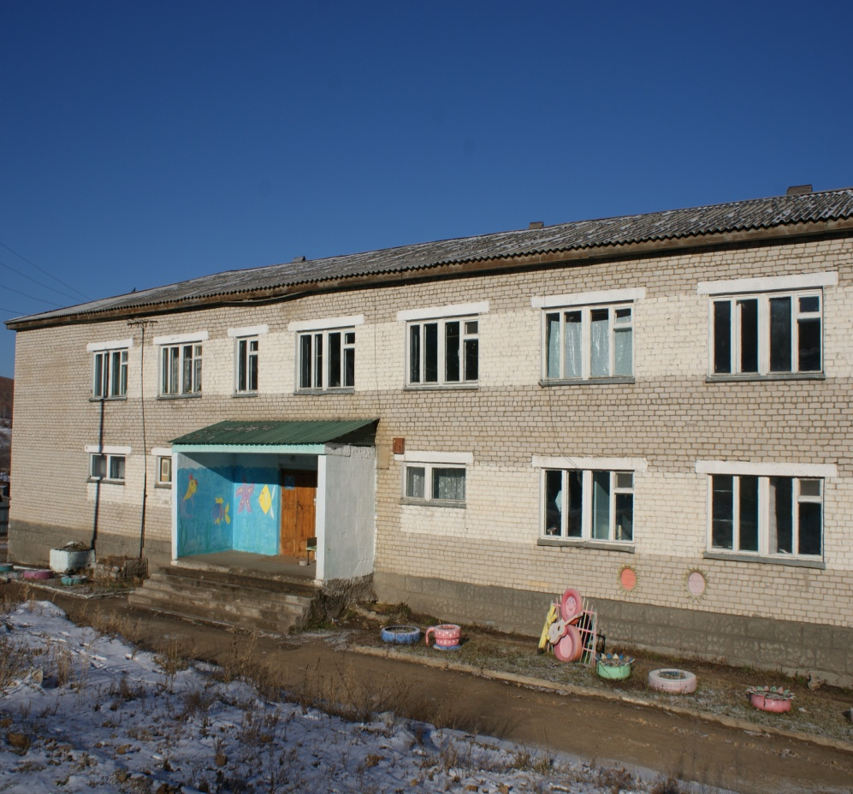
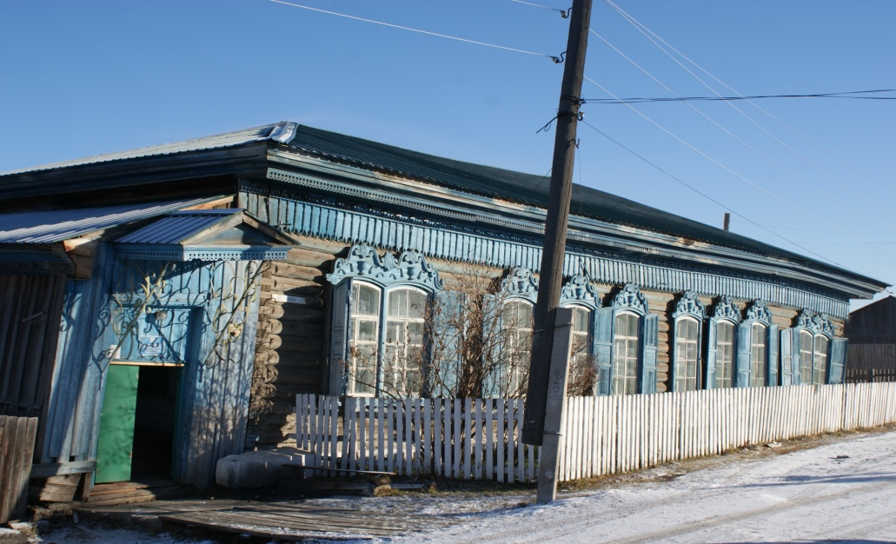
ГУЗ «Нерчинско-Заводская ЦРБ»
поликлиника
Детское, хирургическое,
родильное отделения, ОСМП
Терапевтическое отделение

Slide 11
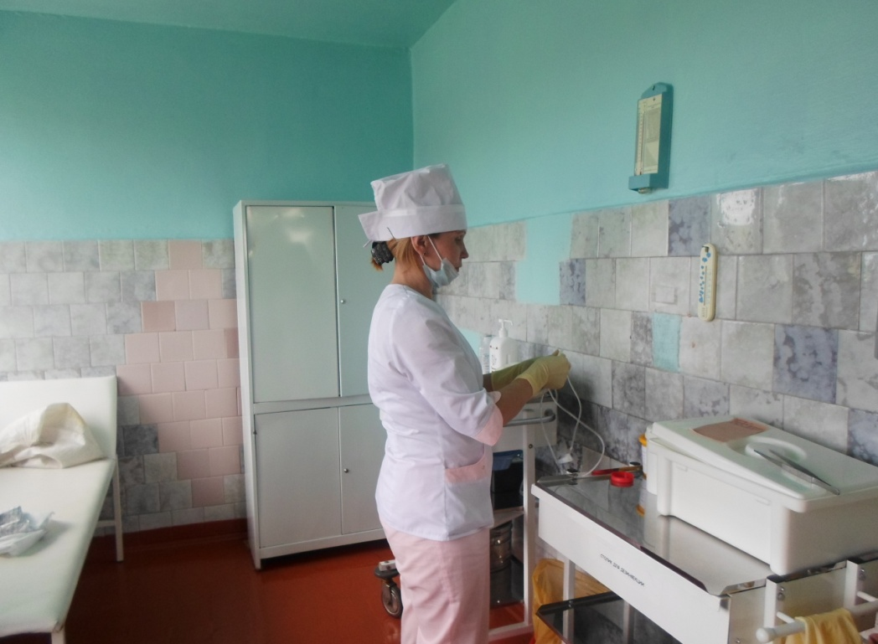
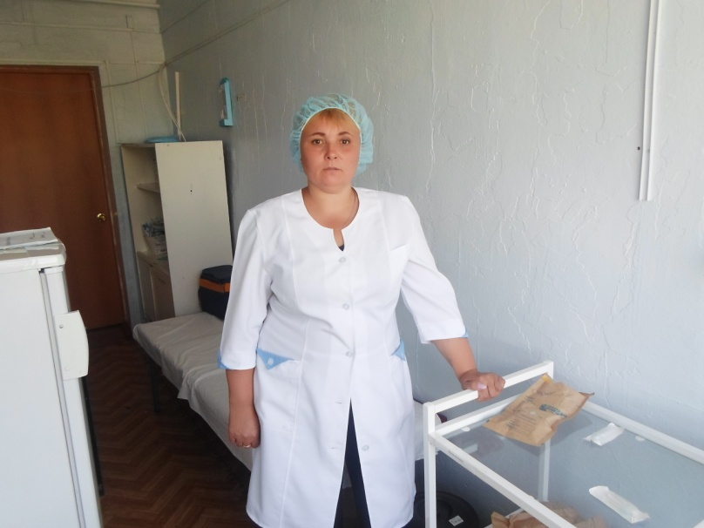
Трудовые будни!

Slide 12
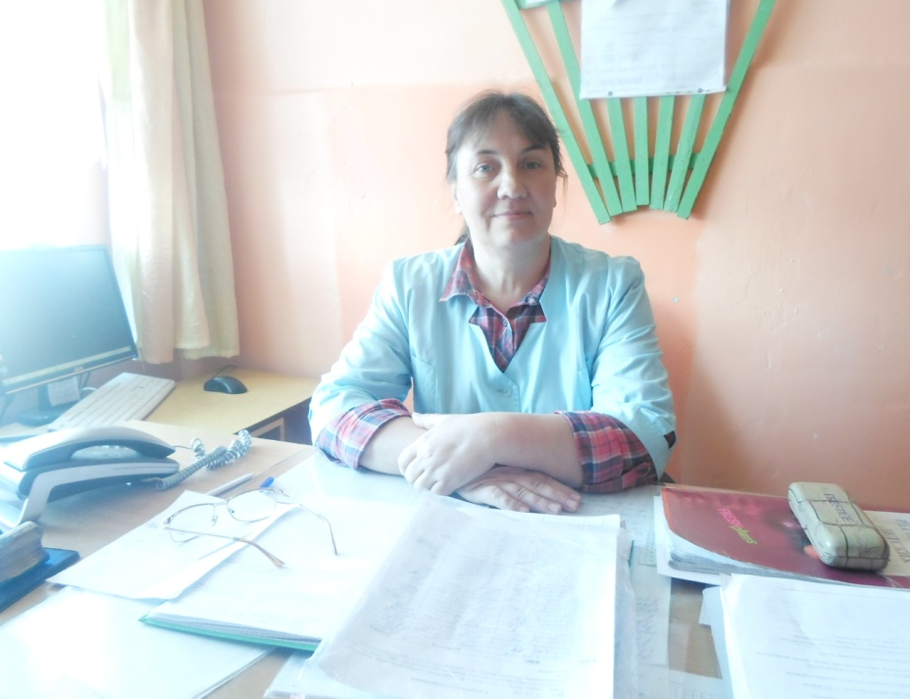
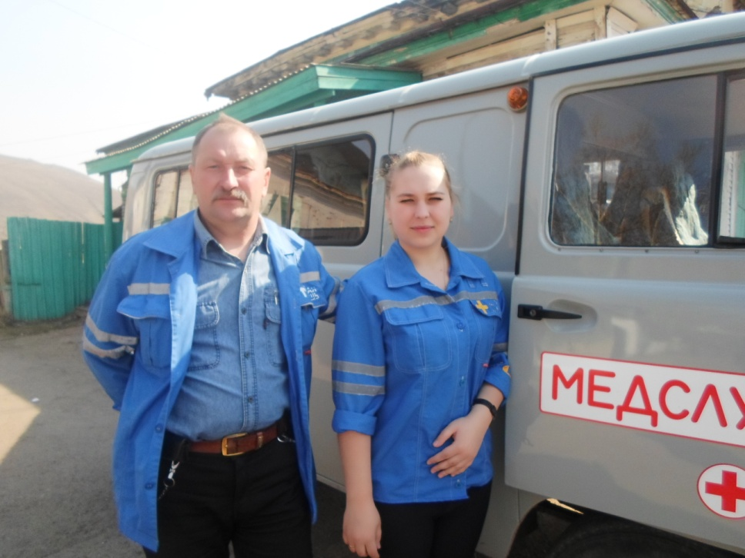
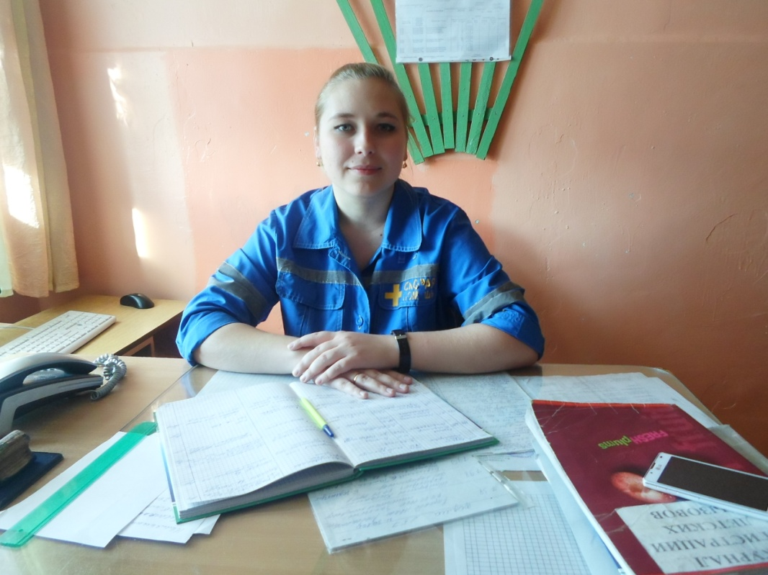

Slide 13
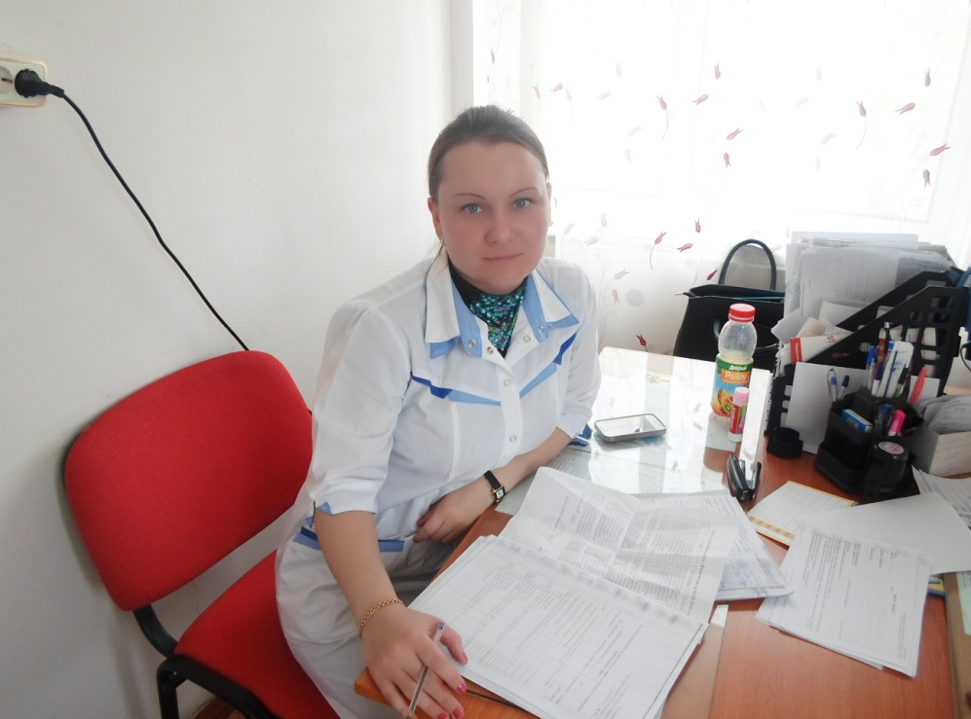
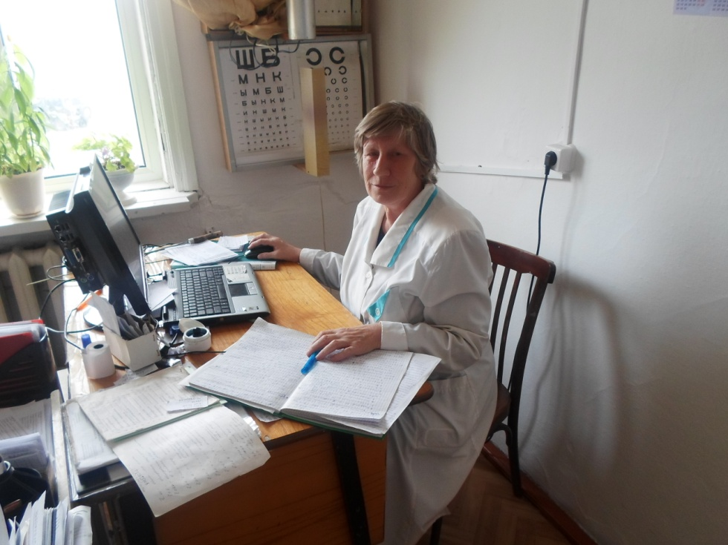
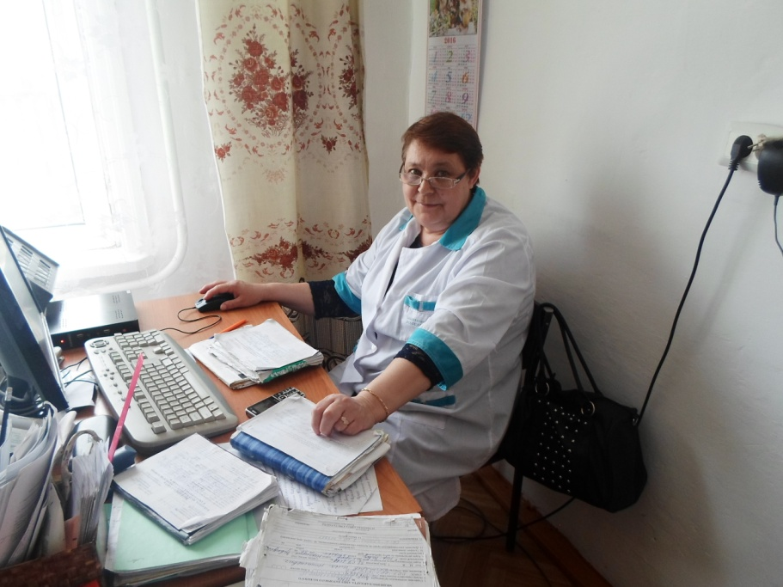
Наши кадры!

Slide 14
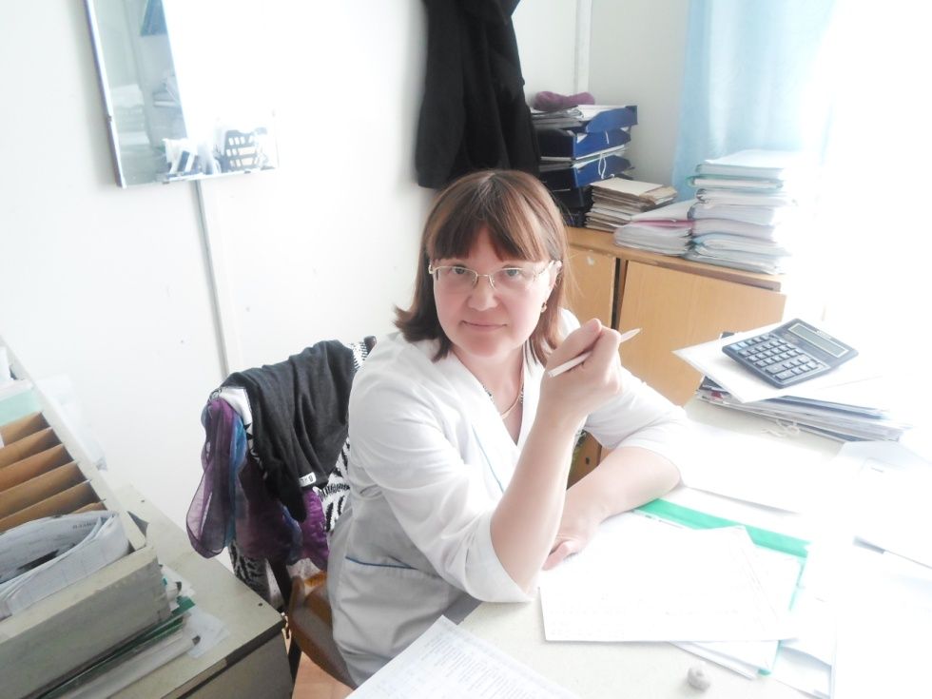
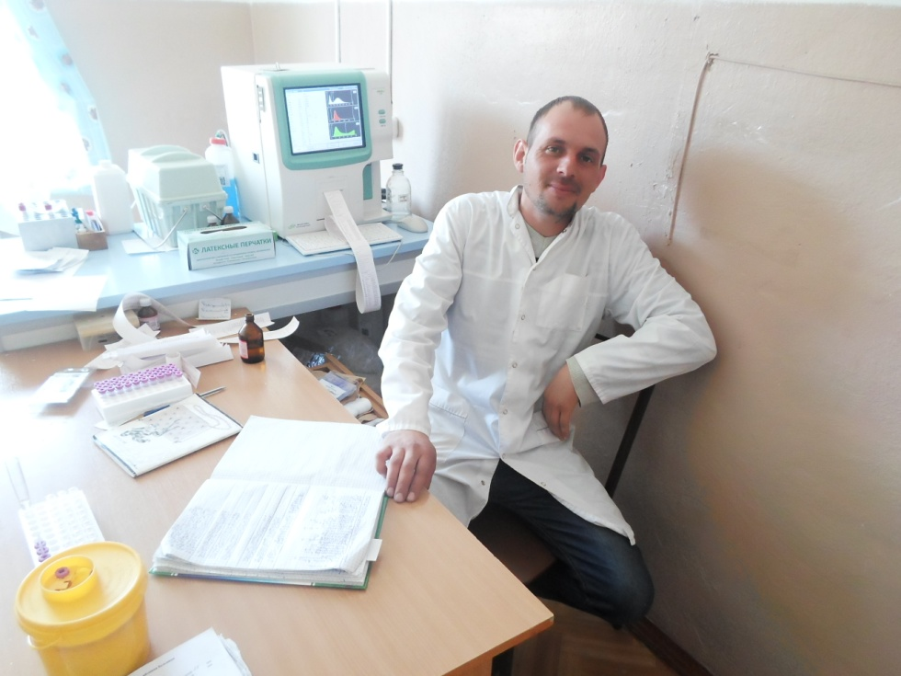

Slide 15
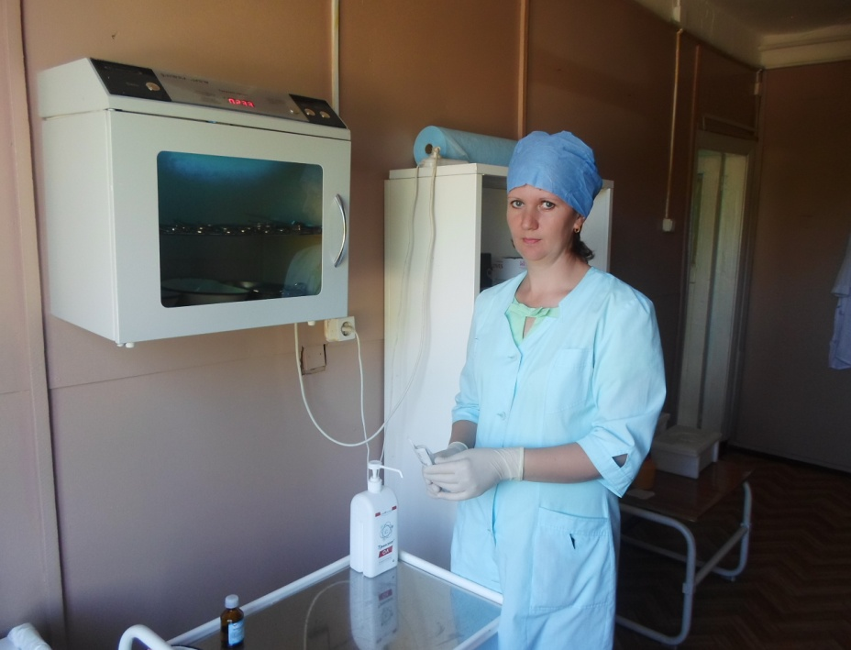
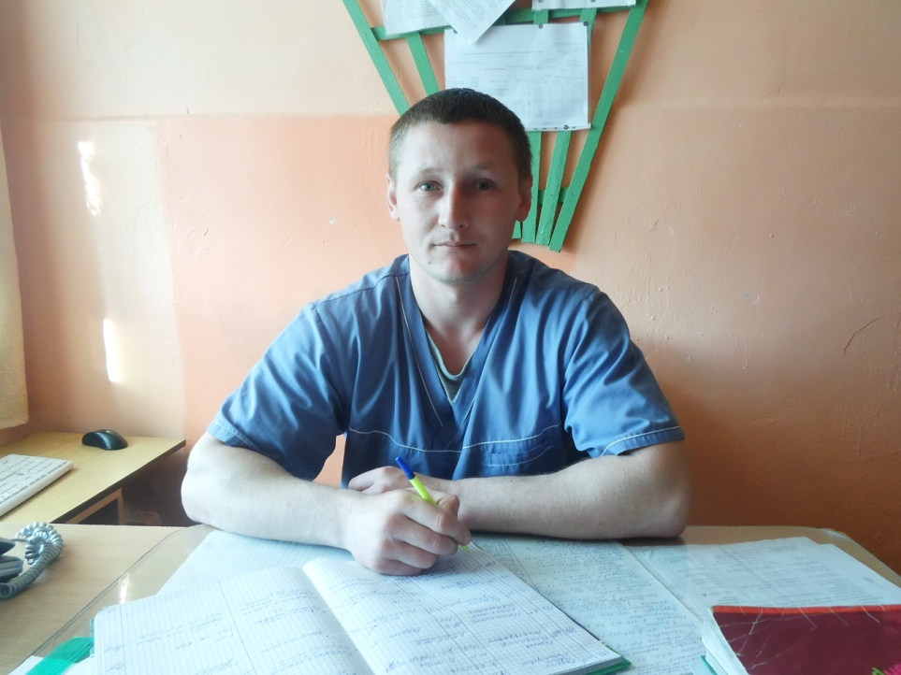
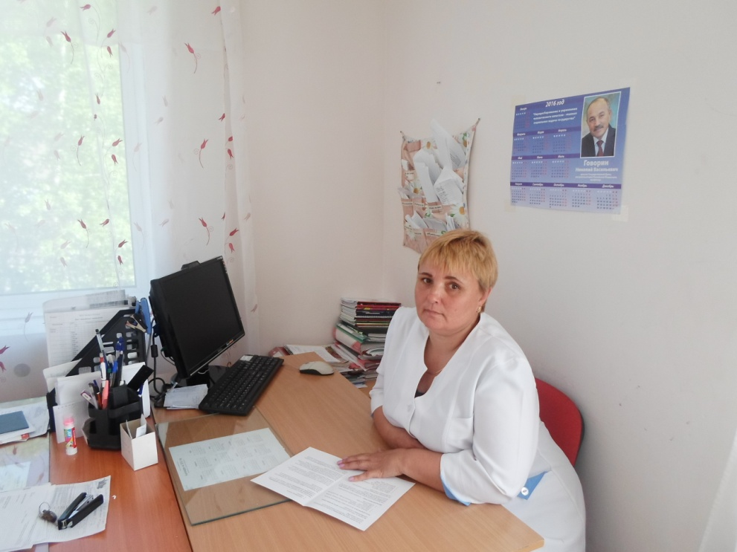

Slide 16
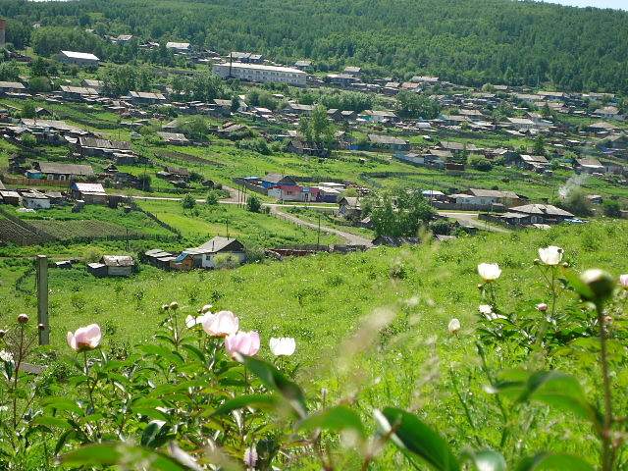
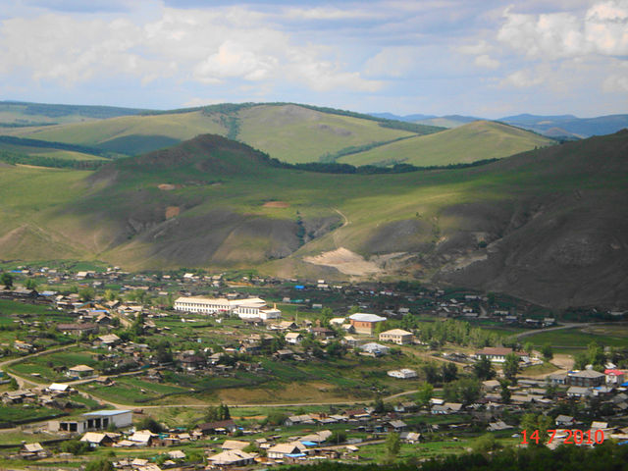
На досуге - можно наслаждаться красотами нашей природы…

Slide 17
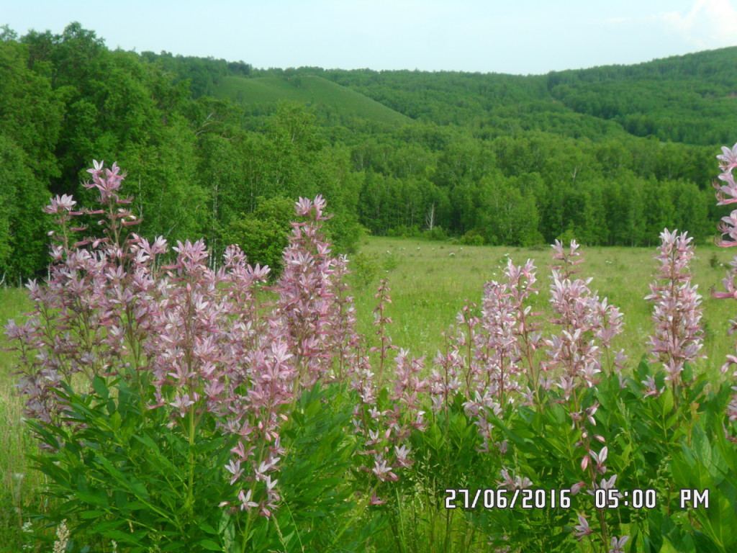
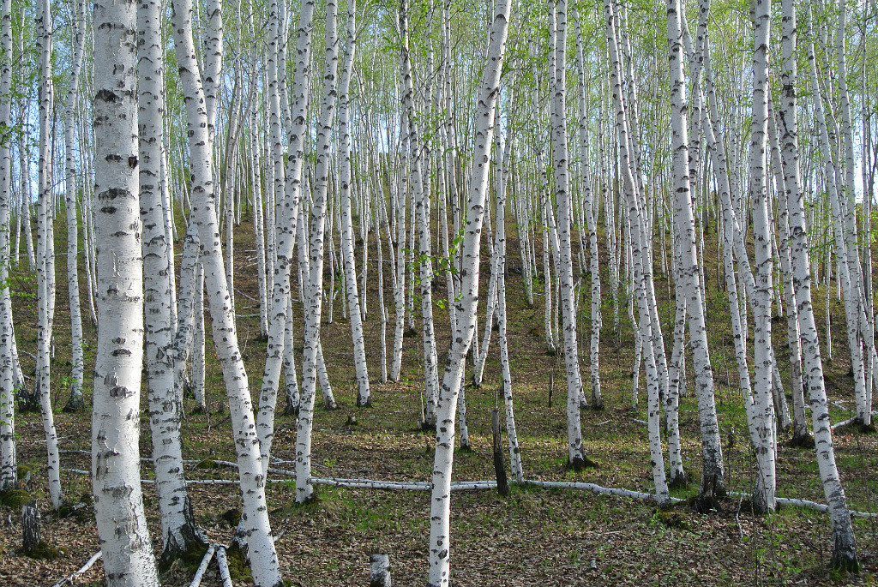
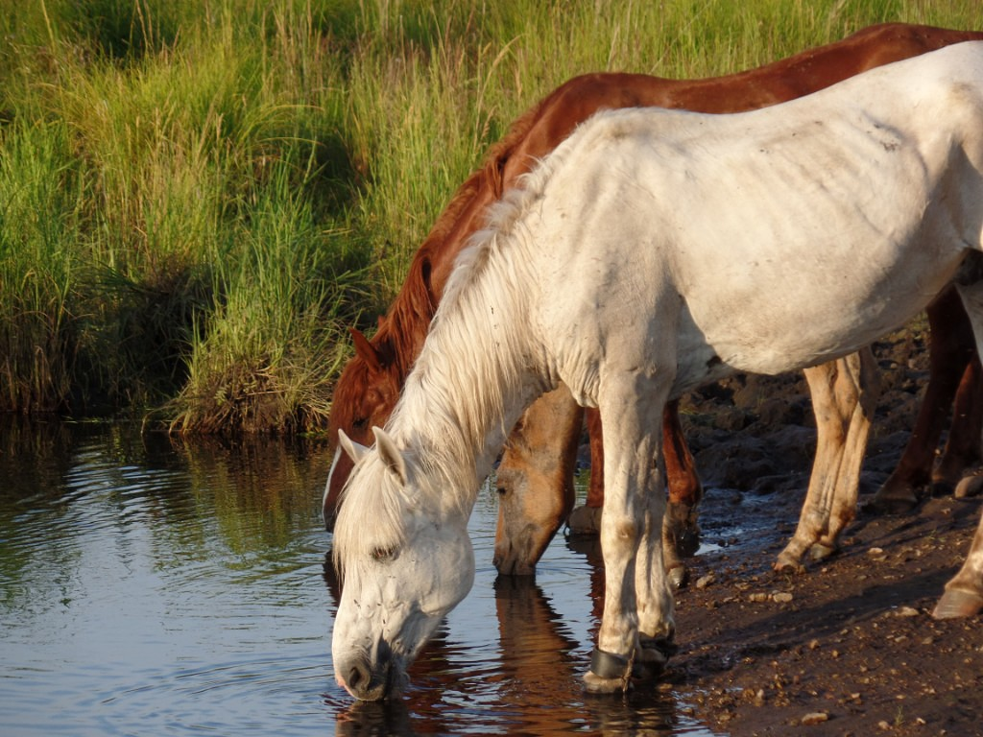
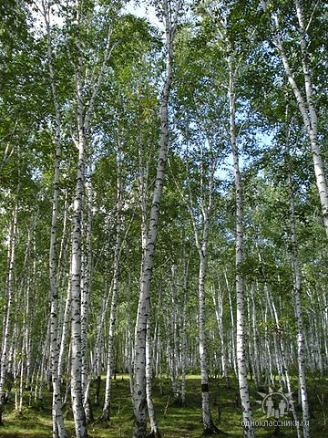

Slide 18
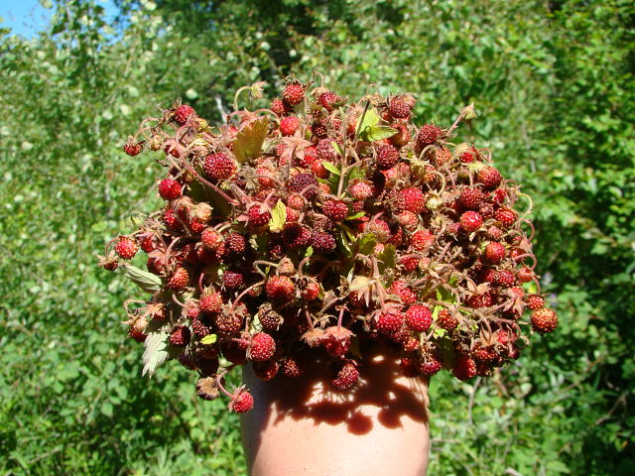
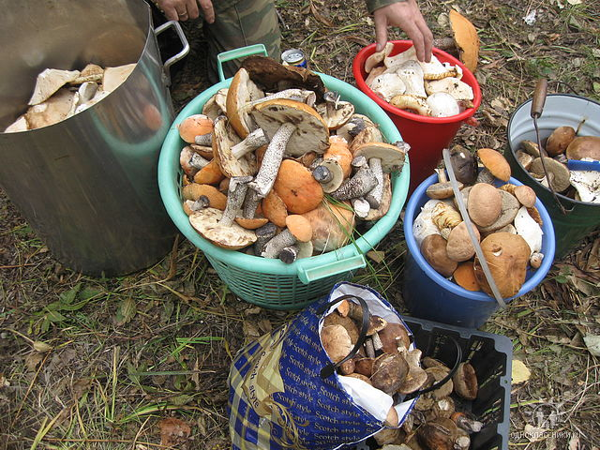
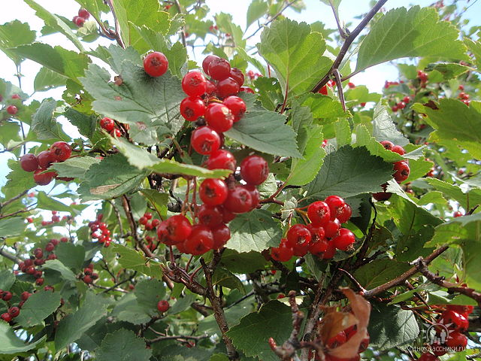
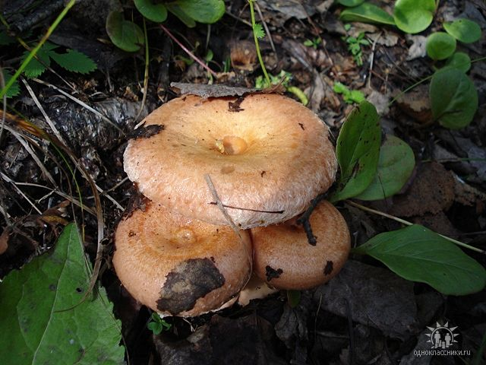
собирать грибы и ягоды…

Slide 19
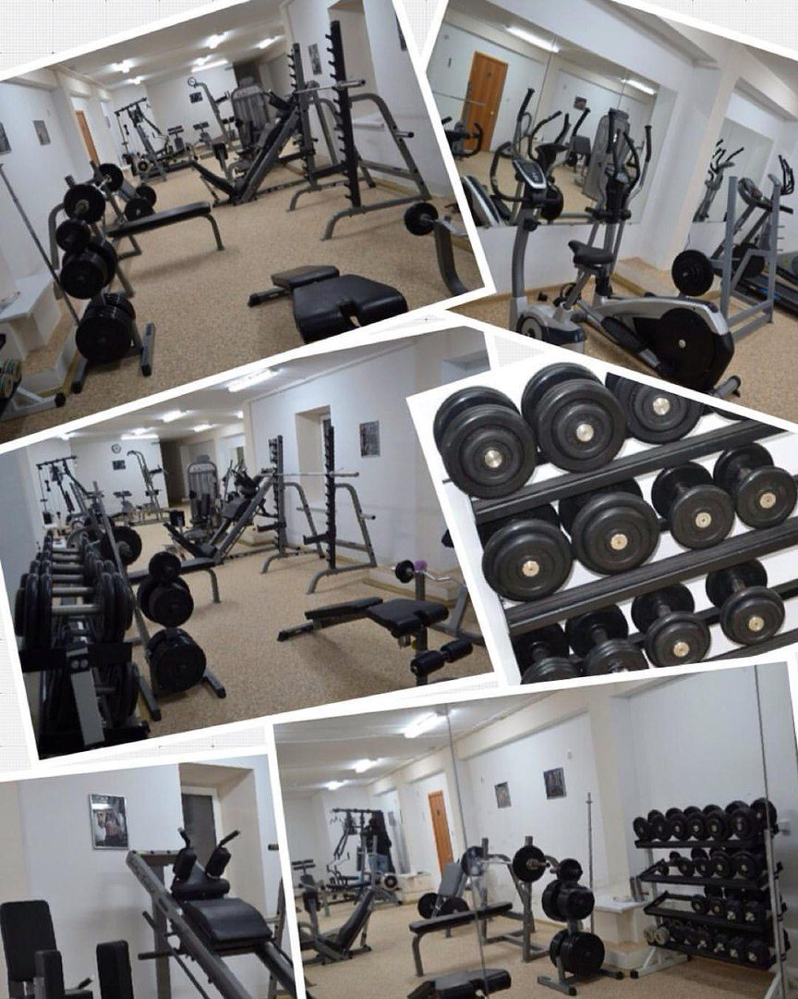
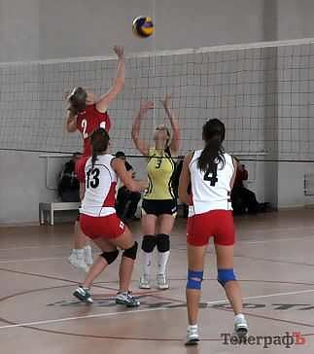
посещать спортивный и тренажерный залы…

Slide 20
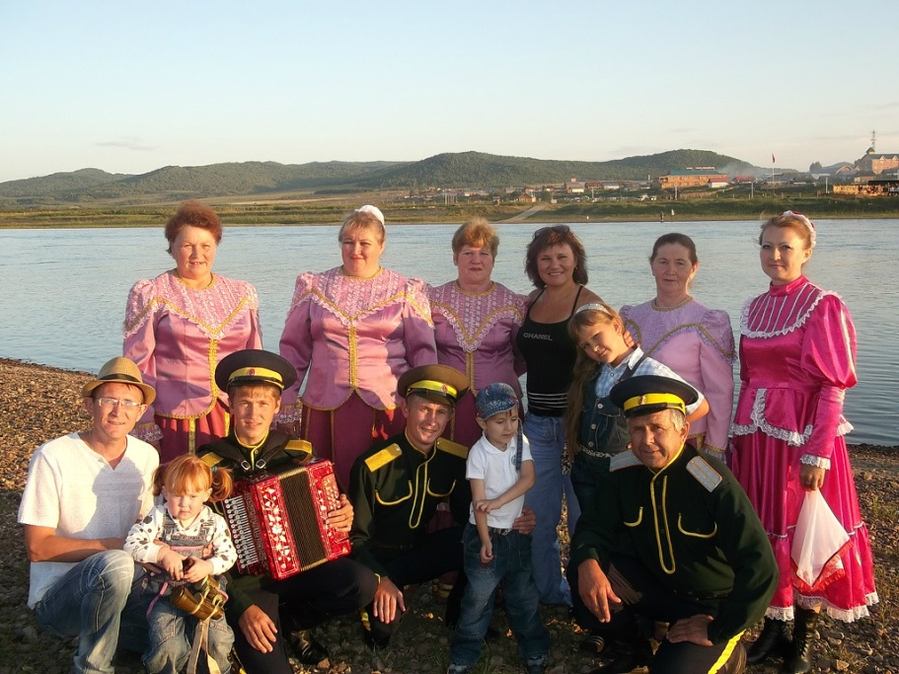
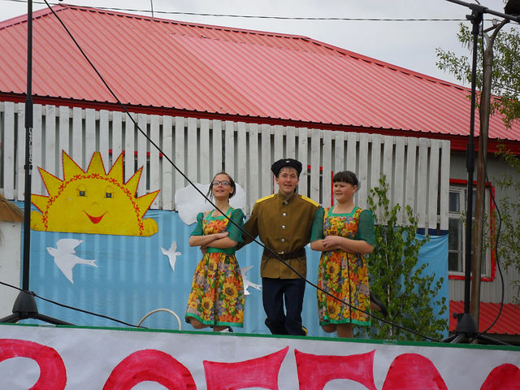
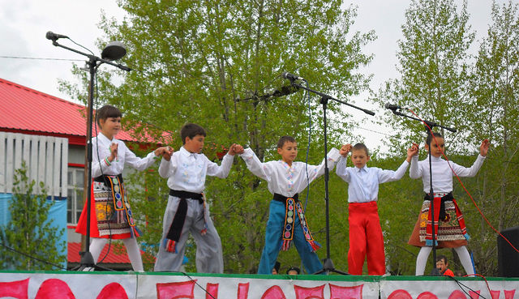
посещать выступления местных творческих коллективов…

Slide 21
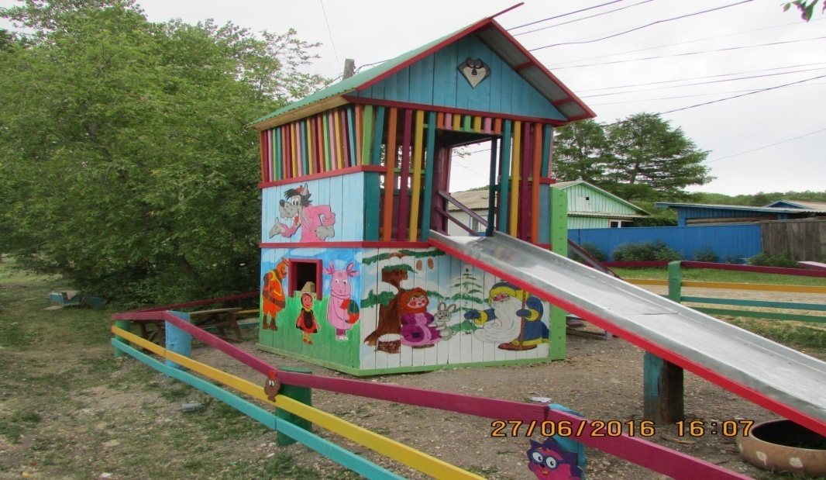
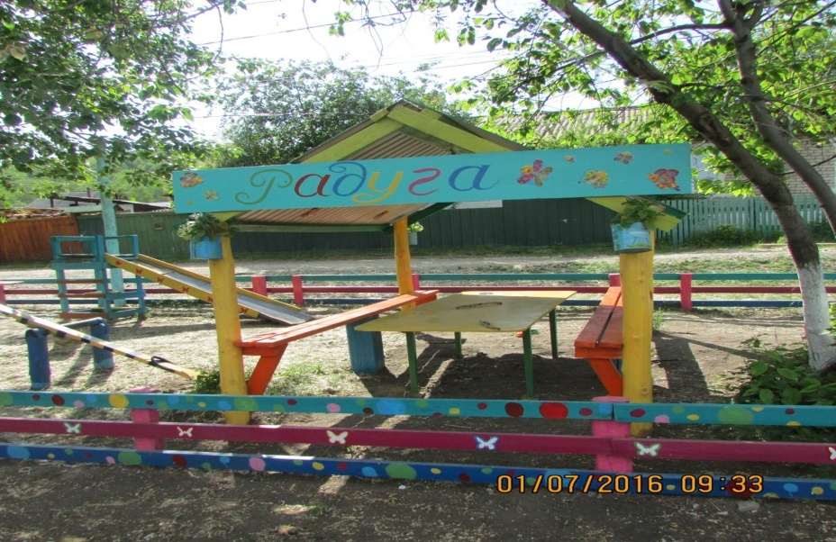
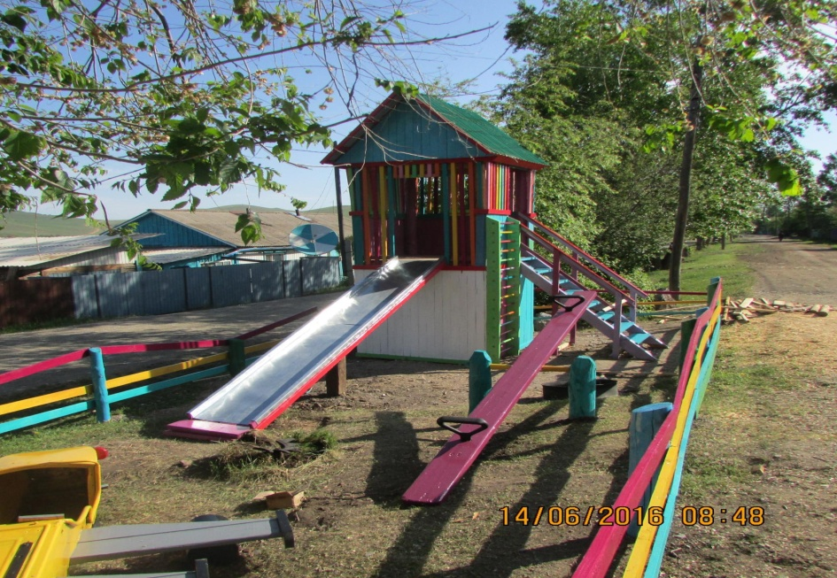
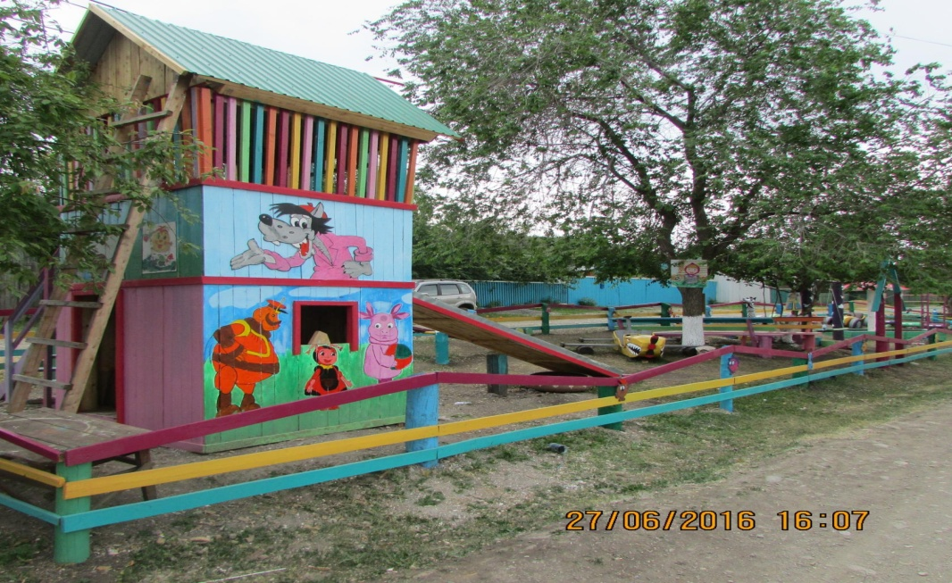
для детей веселые детские площадки.

Slide 22
Мы вас ждём!!!
Благодарим за внимание!

